Slide 1
Використання рухомої карти зоряного неба та навчального зоряного атласу при виконання тестових завдань

Slide 2
Завдання, для виконання яких слід використати Рухому карту зоряного неба
Дайте відповіді наступні завдання для дати 18 жовтня:
1. Вкажіть екваторіальні координати Сонця на 18 жовтня 2025.
2. Які сузір'я сходять в Україні 18 жовтня о 20 годині за місцевим часом?
3. Які сузір'я заходять 18 жовтня о 5 годині за місцевим часом?
4. О котрій годині сходить зоря Сіріус?
5. О котрій годині зоря Сіріус ховається за лінію горизонту?
6. Вкажіть час верхньої кульмінації зорі Альдебаран?
7. Визначте моменти сходу і заходу Сонця.
8. Яка тривалість дня і ночі?
9. Які з указаних пар зірок кульмінують одночасно?
10. Визначте координати зорі Прціон.
2Вкажіть екваторіальні координати Сонця ажіть екваторіальні координати Сонця

Slide 3
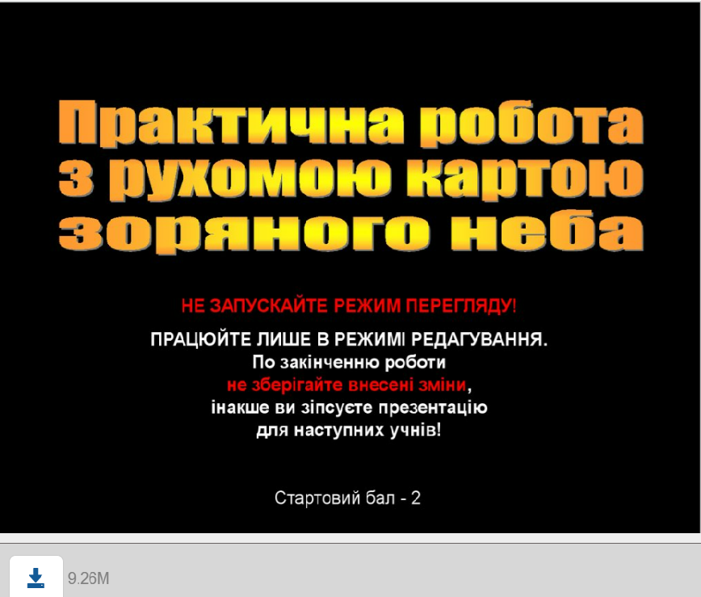
Автор:
Данилюк В.М., Вільногірськ, 2012
https://ppt-online.org/19277

Slide 4
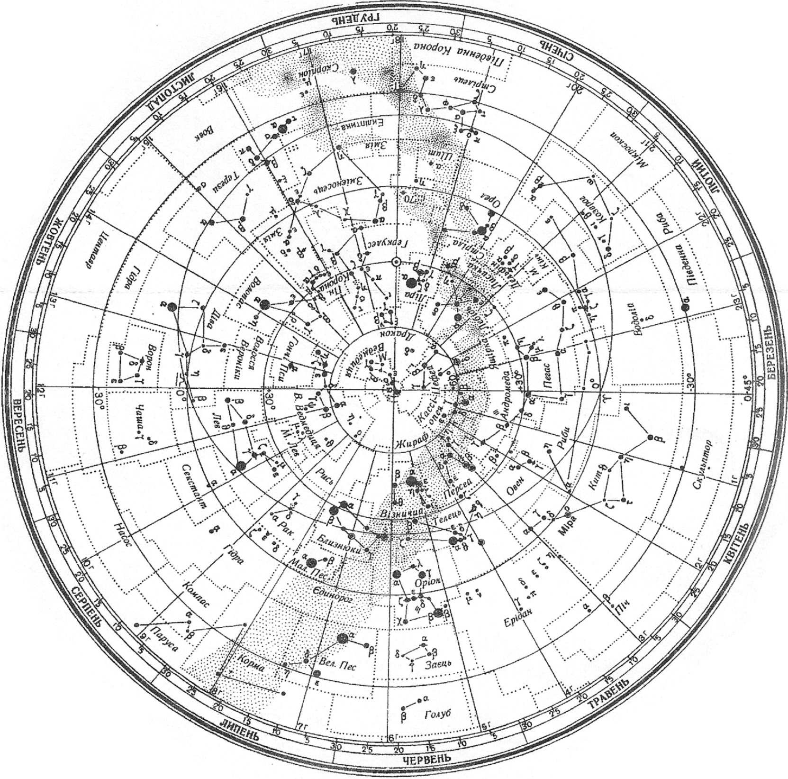
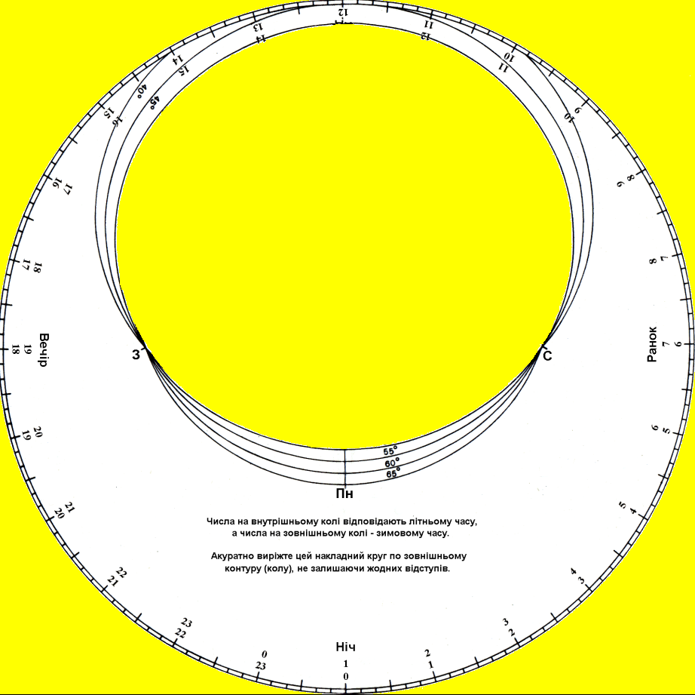

Slide 5
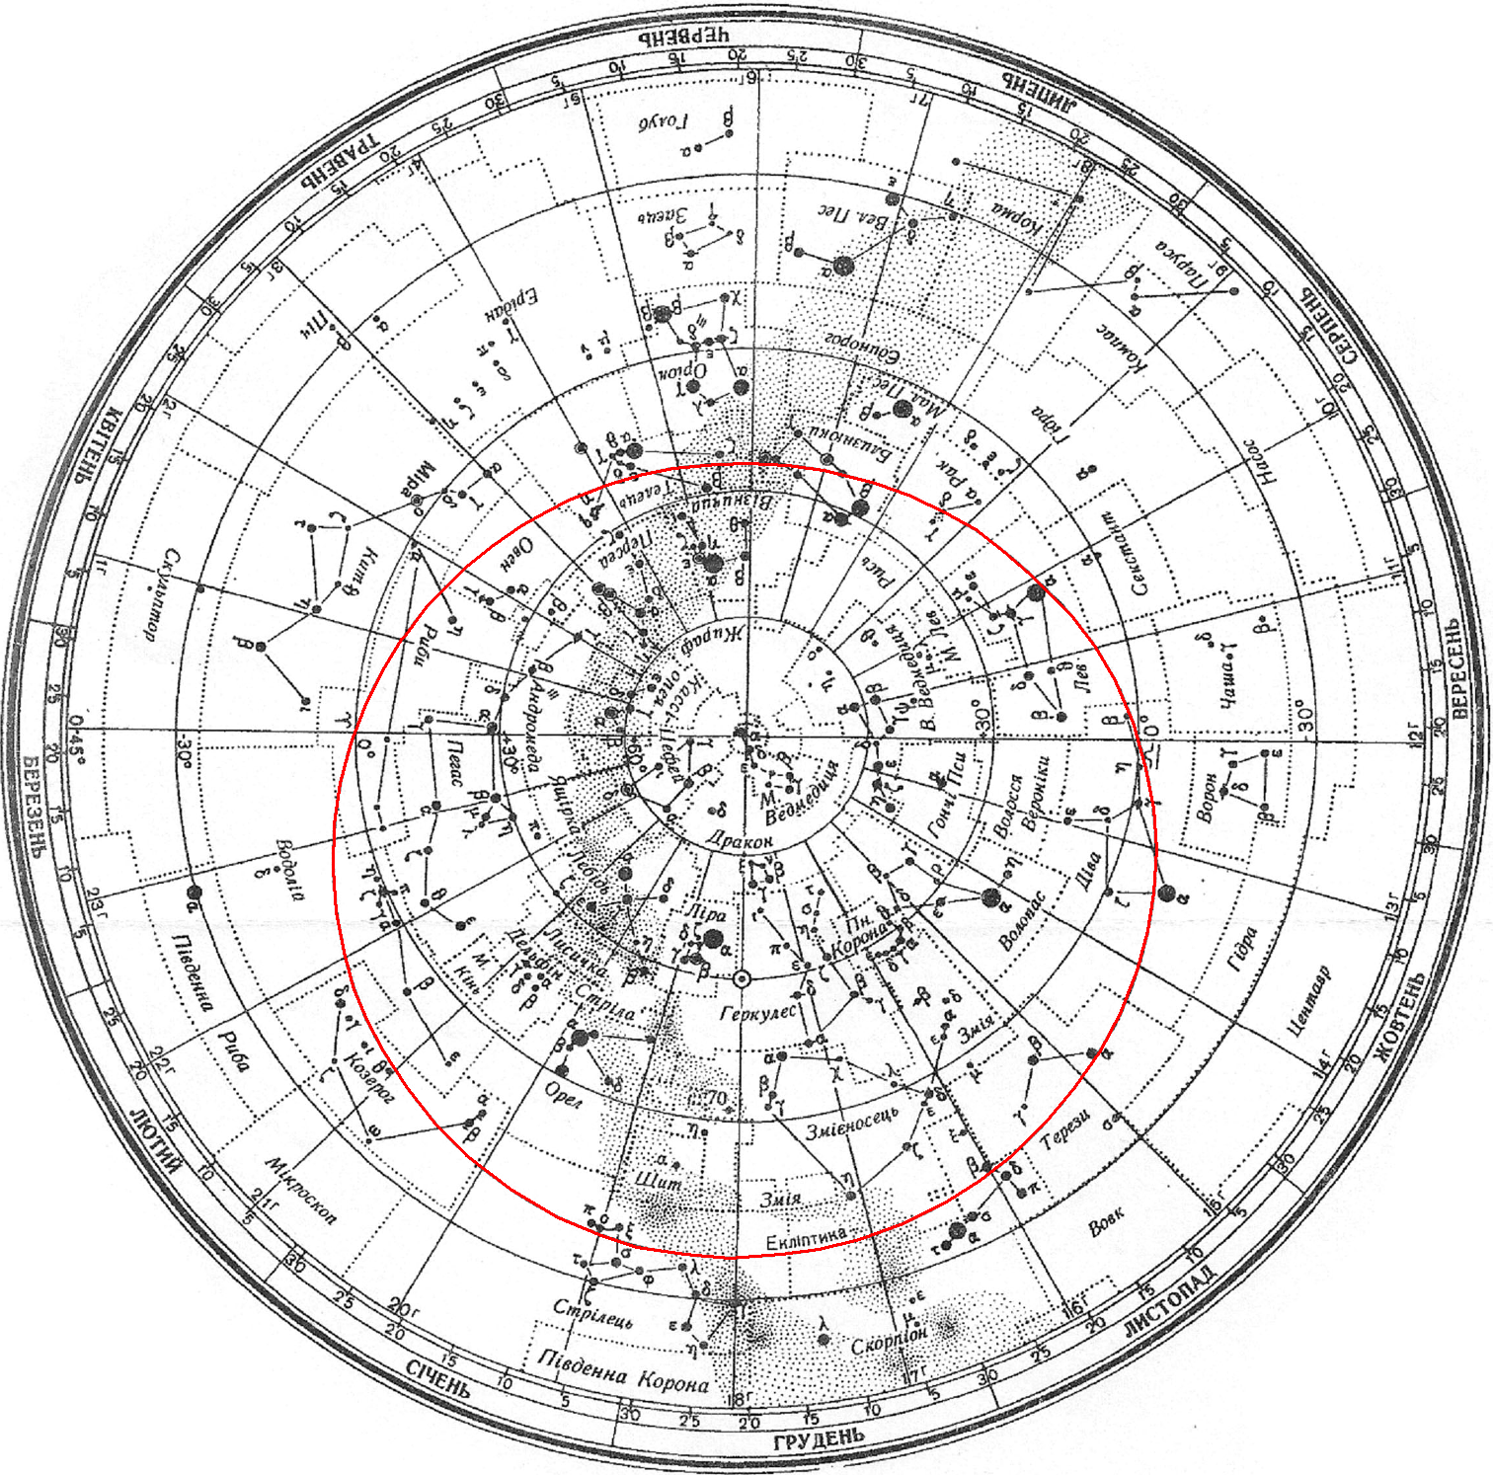

Slide 6

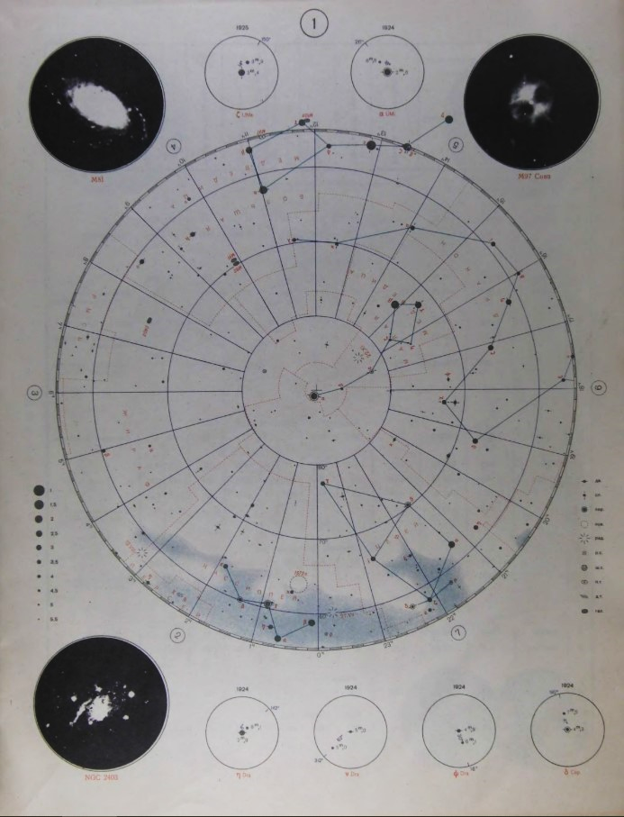
https://drive.google.com/drive/folders/1qsiaxDtWzgKPEeoCPNkOlwhxCYA1ZYH9?usp=drive_link

Slide 7
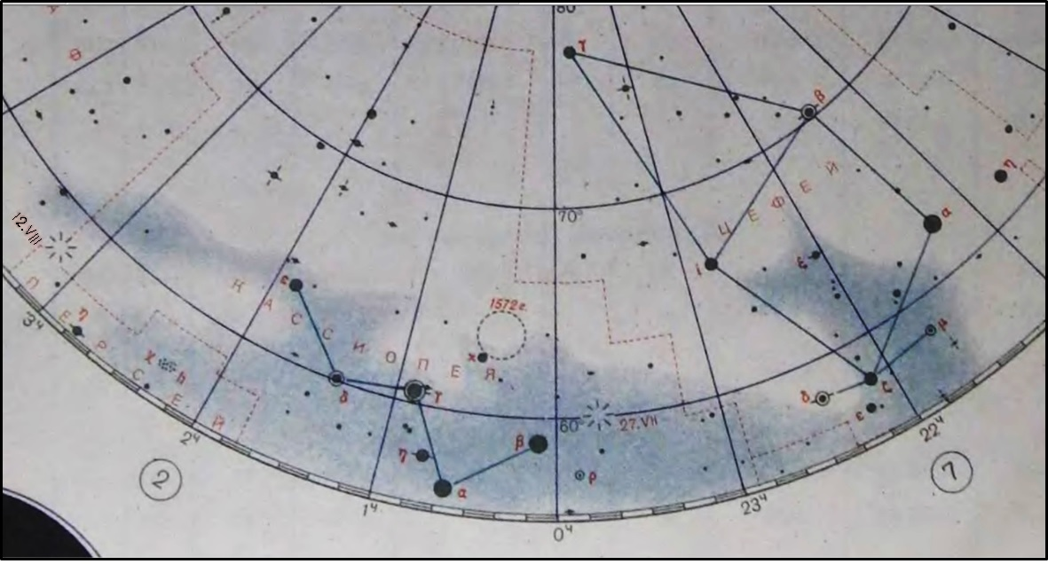

Slide 8
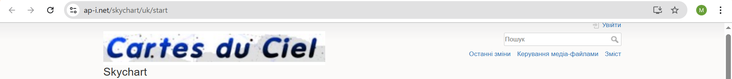
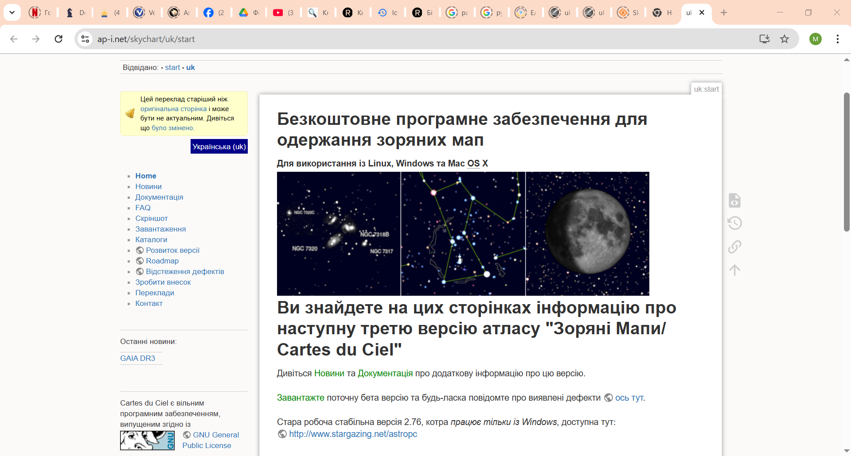
https://www.ap-i.net/skychart/uk/start

Slide 9
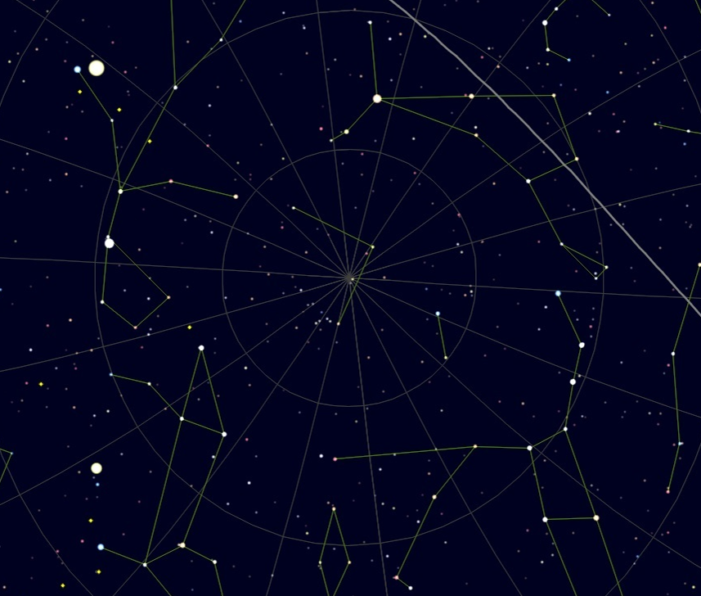
До якого означення СНК відноситься даний малюнок?
1. Горизонтальна СК: Основною площиною є площина математичного горизонту. Однією координатою при цьому є або висота світила над горизонтом h, або його зенітна відстань z. Іншою координатою є азимут A.
2. Екваторіальна СК: Основною площиною є площина небесного екватора. Однією з координат при цьому є схилення δ (рідше — полярна відстань p). Іншою координатою може бути: або годинний кут t (у першій екваторіальній системі координат), або пряме піднесення α (у другій екваторіальній системі координат).
3. Екліптична СК: Основною площиною є площина екліптики. Однією координатою є екліптична широта β, а іншою — екліптична довгота λ.
4. Галактична СК: Система небесних координат із центром у Сонці, основною площиною в якій є площина галактичного диску. Координати північного галактичного полюсу становлять:
Пряме піднесення — 12г 49х
Схилення — +27,4°

Slide 10
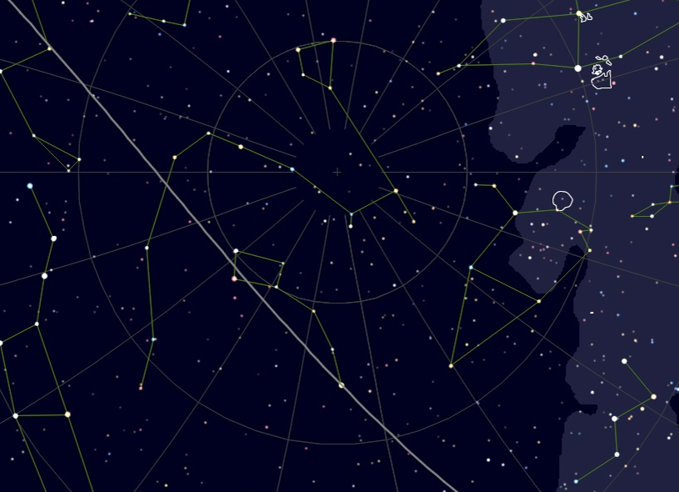
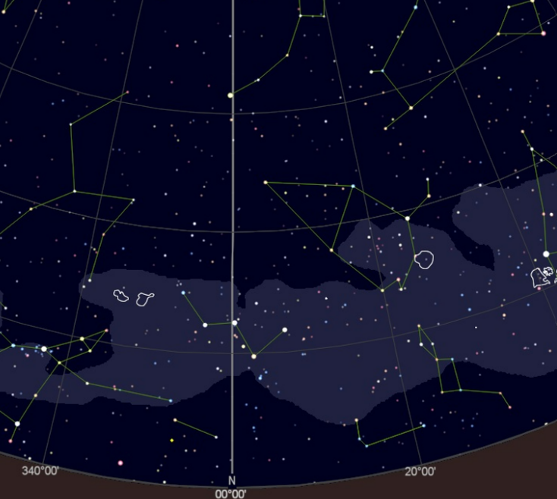

Slide 11
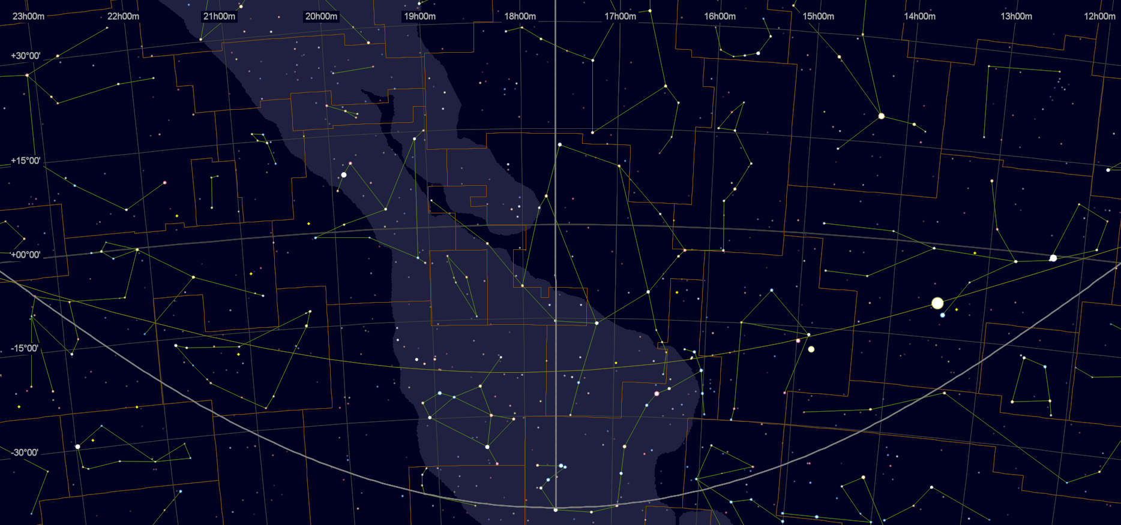
Німа карта ділянки зоряного неба

Slide 12
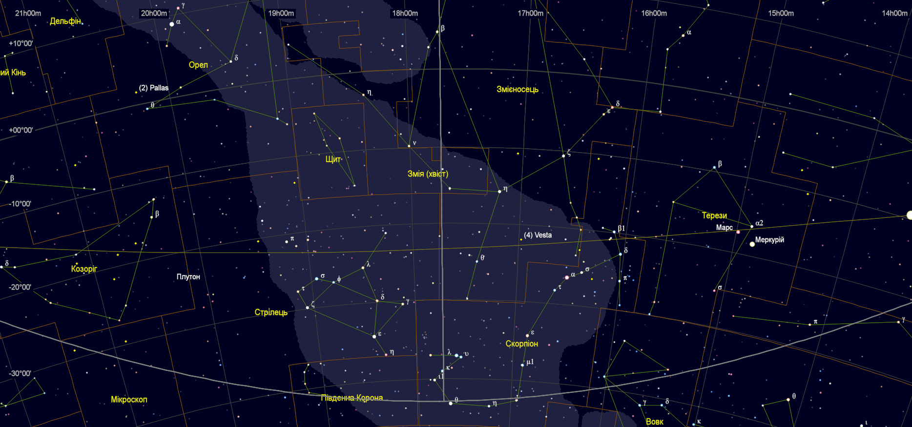
Зоряна карта ділянки небесної сфери з назвами сузір'їв

Slide 13
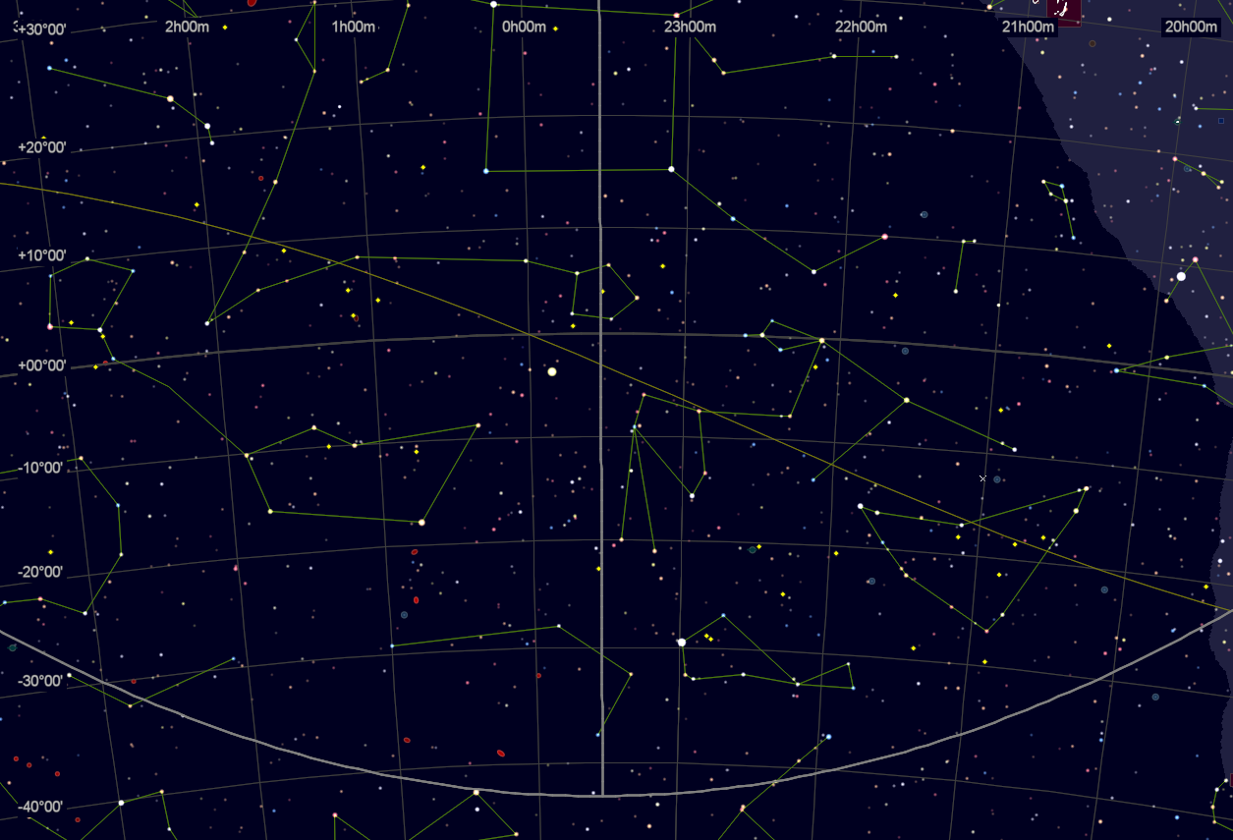

Slide 14
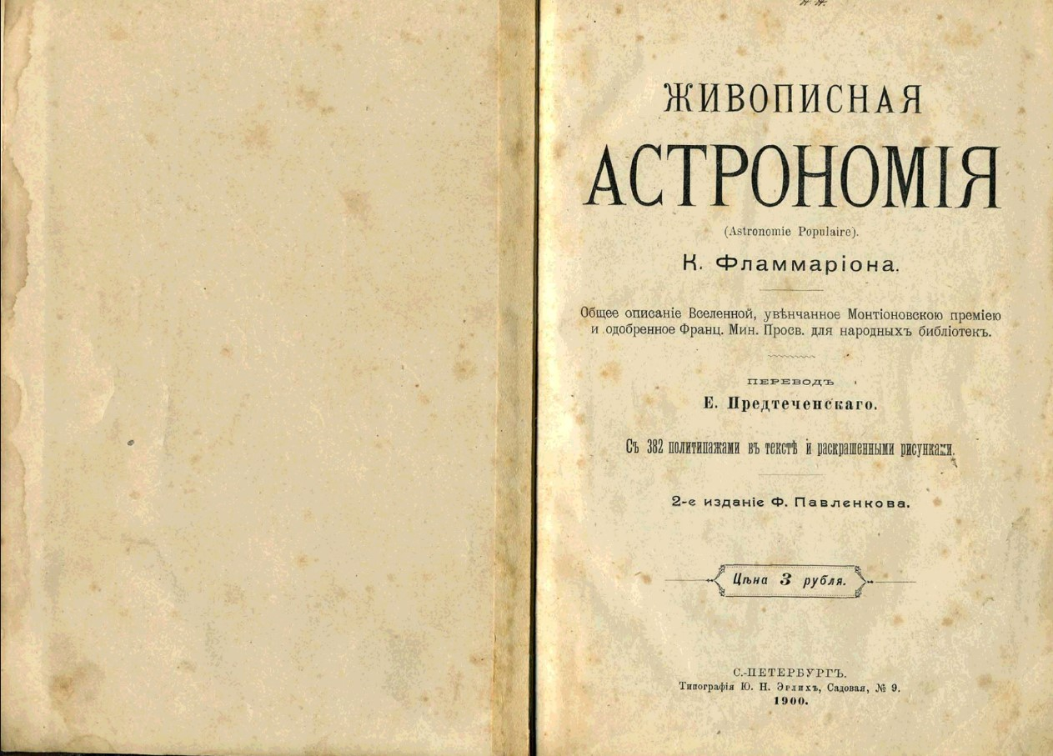
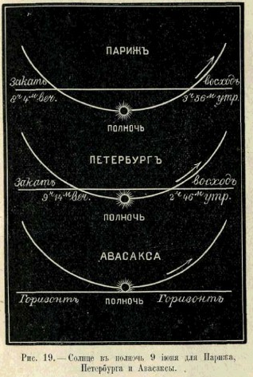
https://reallib.org/reader?file=636424&pg=1

Slide 15
